Slide 1
Solução numérica de equações diferenciais ordinárias
MÉTODO DE EULER PARA SOLUÇÃO DE EQUAÇÕES DIFERENCIAIS

Slide 2
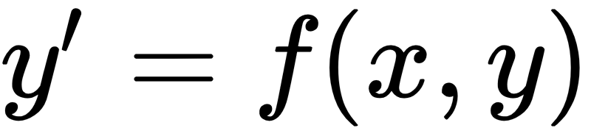



Equação diferencial de primeira ordem
é uma função de duas variáveis
é uma função da variável

Slide 3
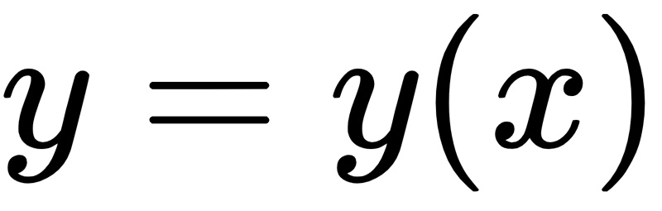
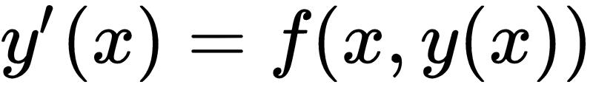
Solução para esse tipo de equação
Encontrar uma função ,
tal que

Slide 4
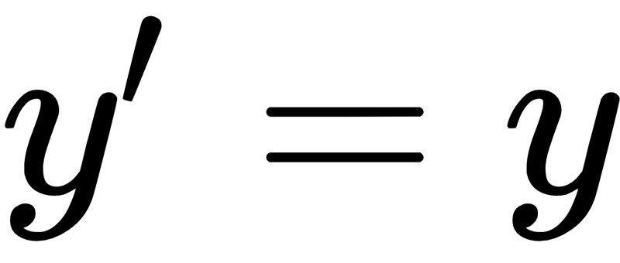
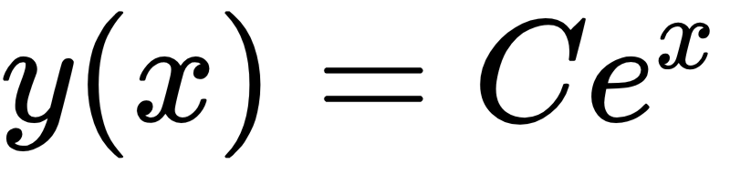
Exemplo fácil
Equação:
Solução:

Slide 5
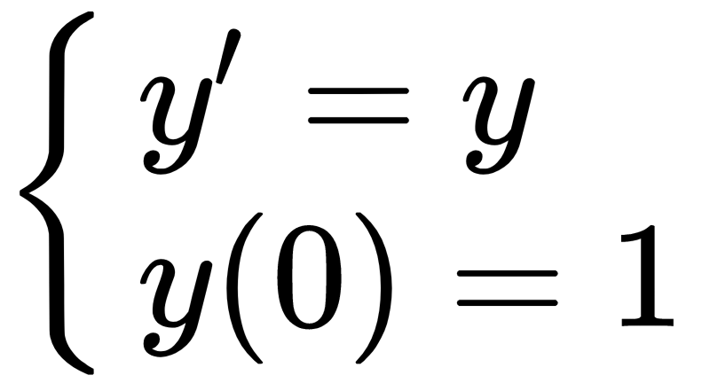
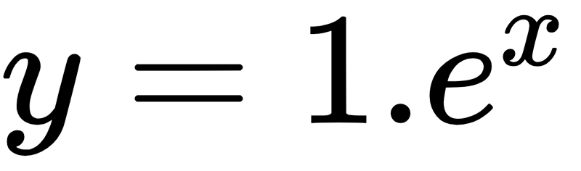
Uma condição inicial é importante
Equação:
Solução:

Slide 6
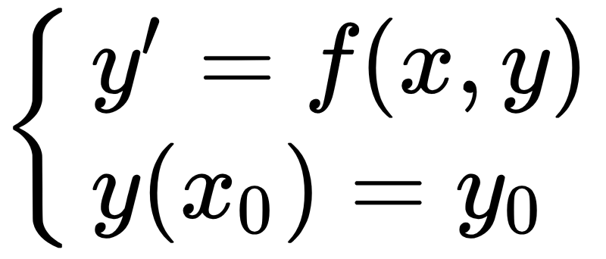
Problema de valor inicial

Slide 7
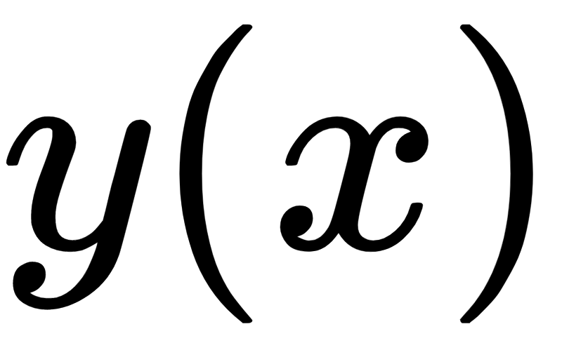
Solução numérica
Usando um método numérico, não vamos encontrar a função diretamente
Ao invés disso, vamos encontrar uma série de pontos que aproximam essa função em um intervalo

Slide 8
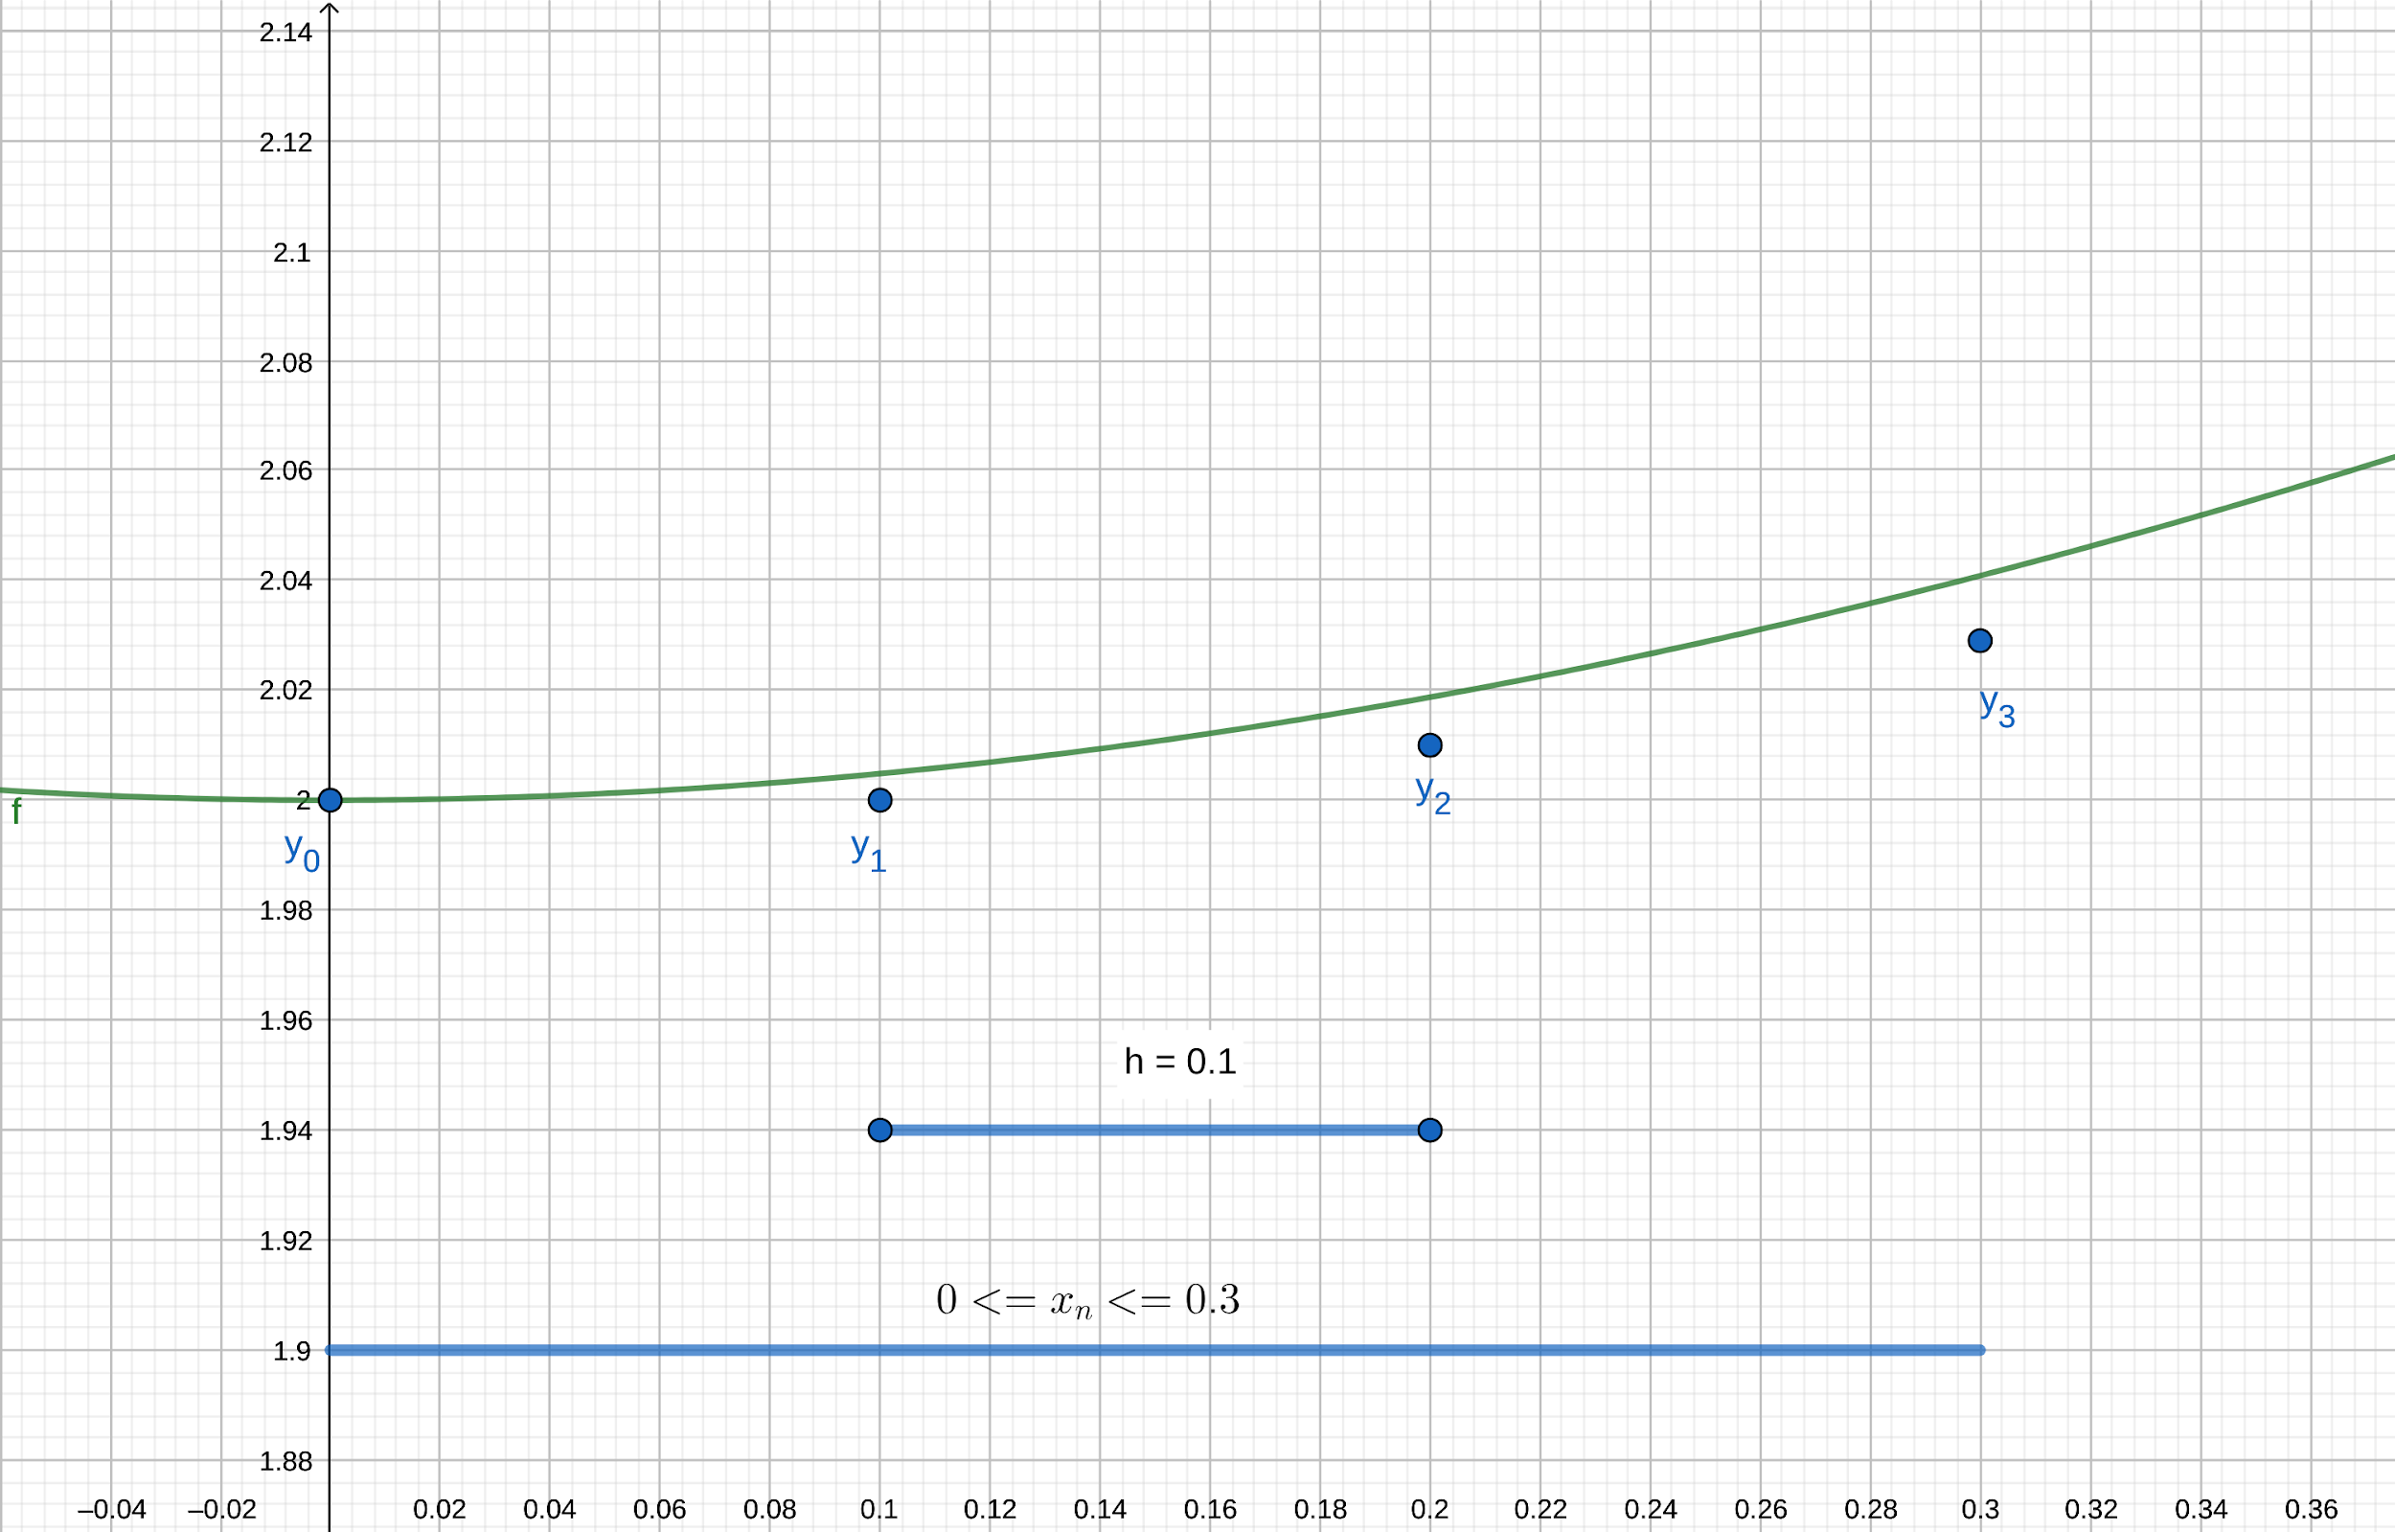

Slide 9
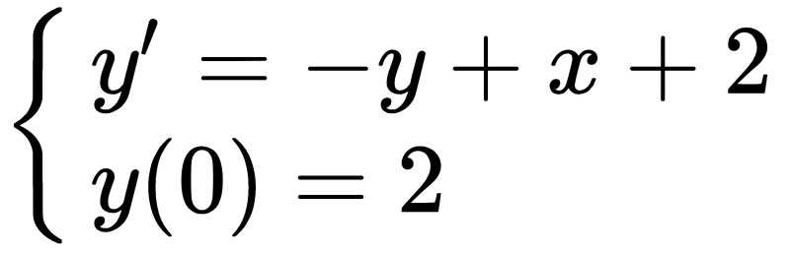
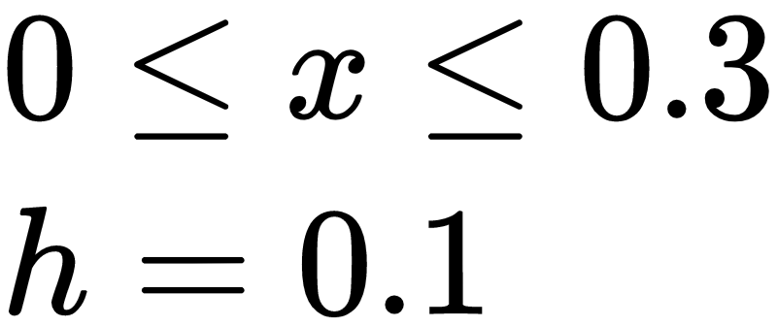
Exemplo não-fácil

Slide 10
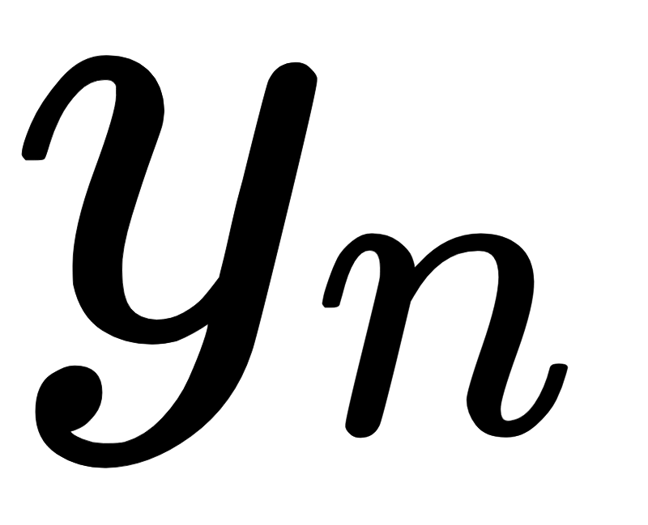
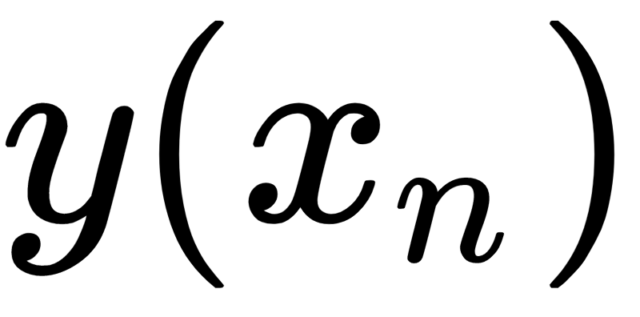
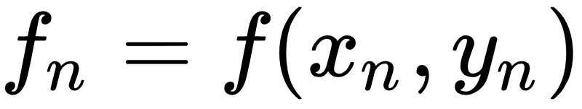
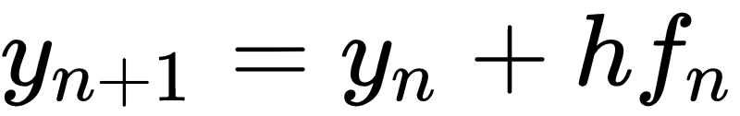
Método de Euler
é a estimativa para

Slide 11
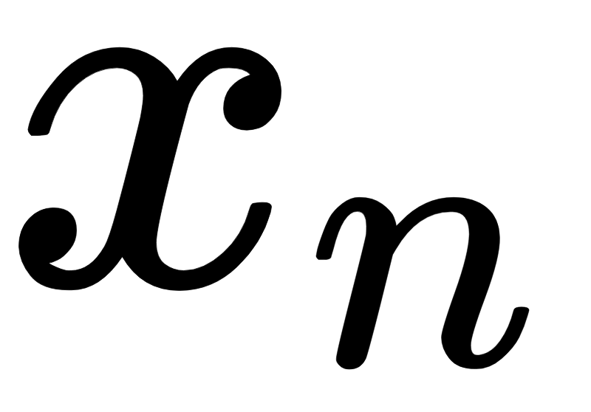
Solução do exemplo
0 | 2
0.1 | 2
0.2 | 2.01
0.3 | 2.029

Slide 12
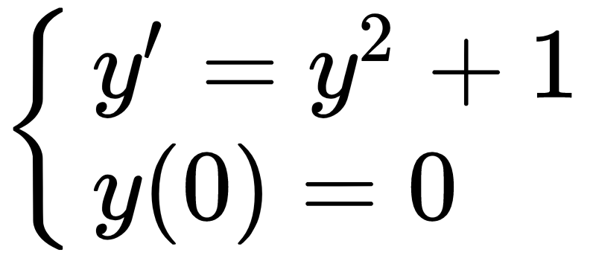
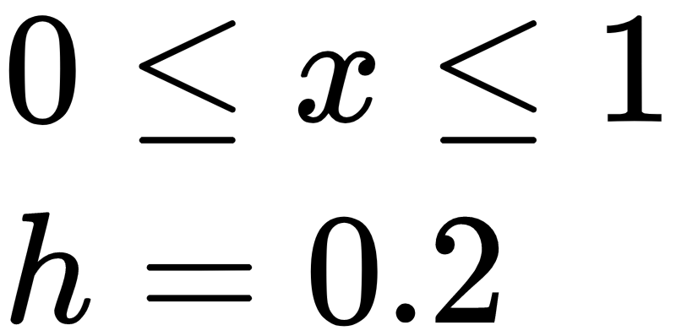
Exercício

Slide 13
Solução do exercício
0 | 0
0.2 | 0.2
0.4 | 0.408
0.6 | 0.6412928
0.8 | 0.9235441
1 | 1.2941308

Slide 14
